Slide 1
Özyinelemeli Yapay Sinir Ağlarıyla Döviz Kuru Tahmini
Murat Öztürkmen

Slide 2
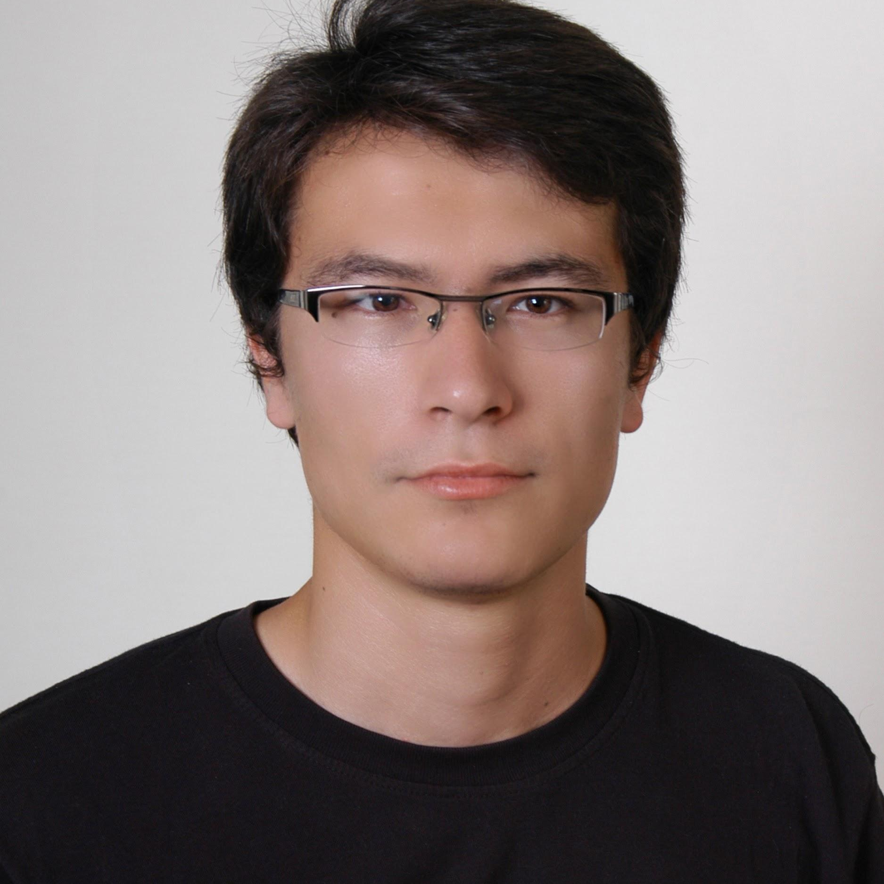
Murat Öztürkmen
İktisat Doktora, Y.T.Ü.
Ekonometri Yüksek Lisans, İ.Ü.
Veri Bilimci, Tanı/Koç

Slide 3
Giriş
Bu çalışmada son zamanlarda birçok alanda kullanımı artmaya başlayan yapay sinir ağlarının zaman serileri üzerine tahminsel bir uygulaması gerçeklenecektir.
Çalışmada TCMB’nin sunduğu günlük döviz kuru verileri, 2005-01-04 ile 2018-08-13 dönemi kapsamında kullanılmıştır.

Slide 4
Görüntü işleme için evrişimsel sinir ağları; anomali davranışlarının tespiti için otokodlayıcılar, kısıtlı Boltzman makineleri, özörgütlemeli haritalar; doğal dil işleme ve sinyal işleme için özyinelemeli ağlar sıkça kullanılan yapay sinir ağı türevleridir.
Zaman serileri alanında ise özellikle özyinelemeli ağların kullanımı yaygındır.

Slide 5
Özyinelemeli ağlardaki bir problem yok olan eğim problemidir.
Bu problemi çözmek için farklı ağ yapıları önerilmiştir.
Literatürde en çok kullanılanlar uzun-kısa dönem hafıza, kapılı özyinelemeli birim, iki yönlü özyinelemeli ağlar ve derin özyinelemeli ağlardır.
Bu çalışmada ilk olarak yapay sinir ağlarındaki son gelişmeler ve özyinelemeli ağ mimarileri ele alınacaktır.

Slide 6
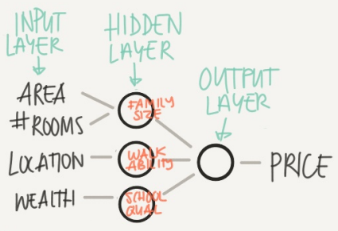
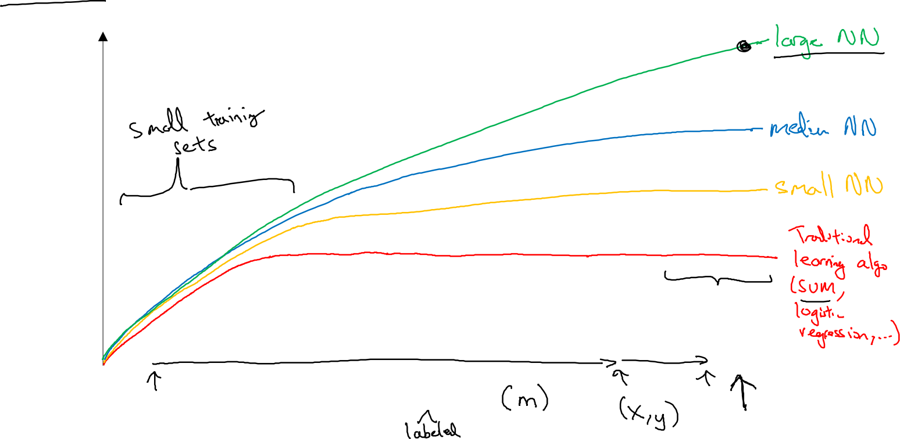
Yapay Sinir Ağları

Slide 7
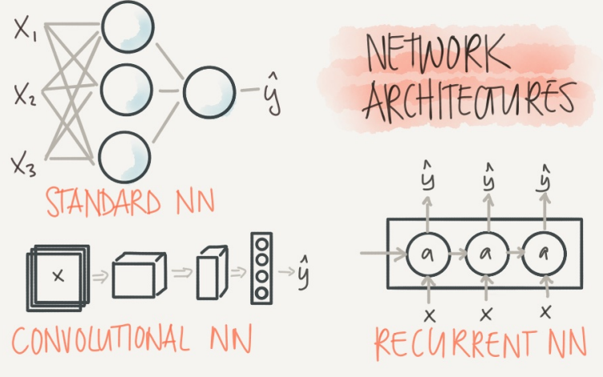

Slide 8
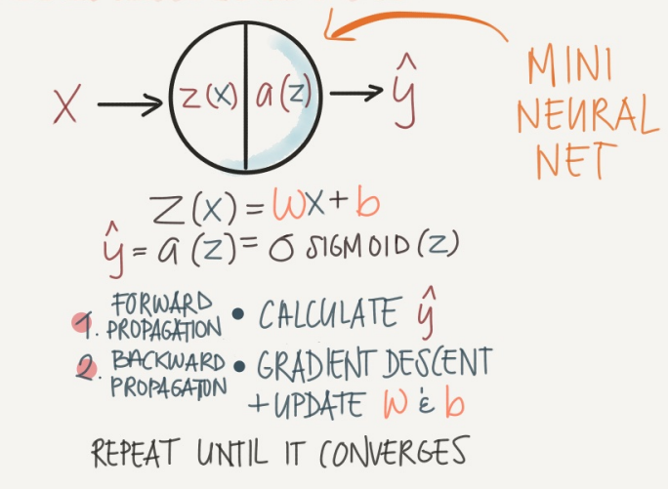
Nöronlar

Slide 9
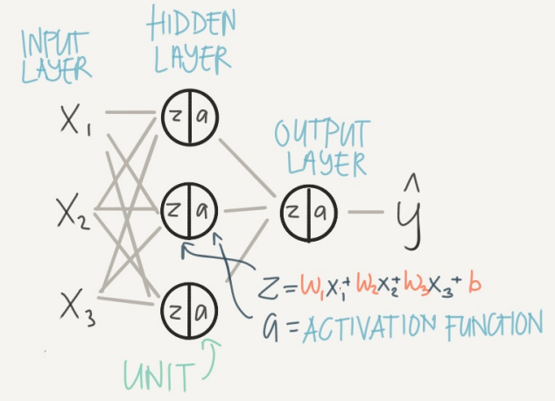
İki Katmanlı Yapay Sinir Ağı

Slide 10
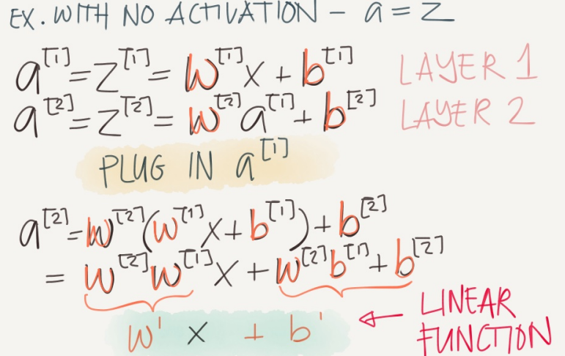

Slide 11
Özyinelemeli Yapay Sinir Ağları
Bir filmin her noktasında ne tür bir olay olduğunu sınıflandırmak istediğinizi düşünün. Geleneksel bir sinir ağının filmdeki daha önceki olaylar hakkındaki muhakemesini daha sonra bilgilendirmek için nasıl kullanabileceği açık değildir.
Özyinelemeli sinir ağları bu sorunu ele almaktadır. Bunlar, bilginin devam etmesine izin veren döngüler içeren ağlardır.

Slide 12
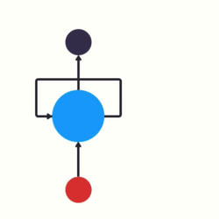
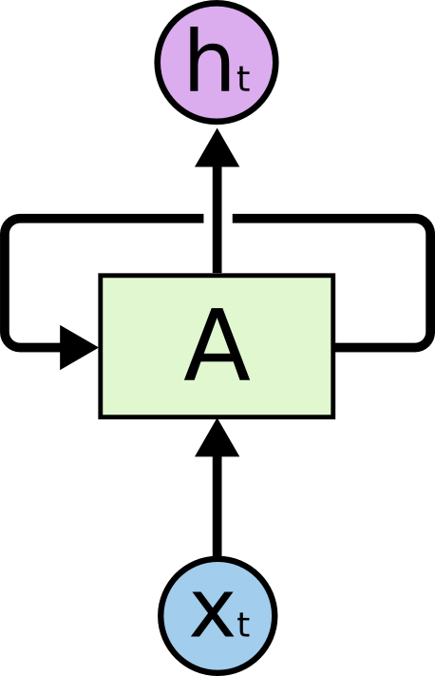

Slide 13
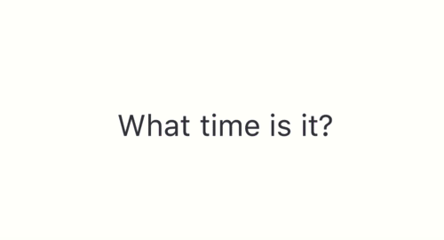
Konuşma Tanıma Örneği

Slide 14
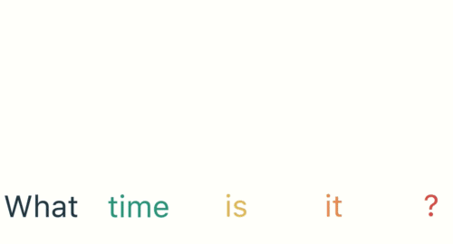

Slide 15
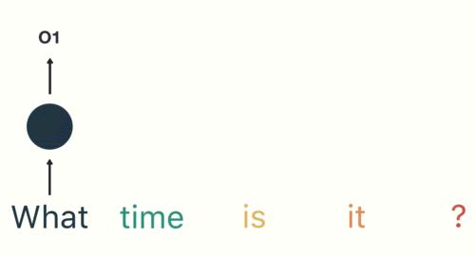

Slide 16


Slide 17
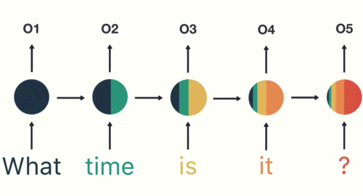

Slide 18
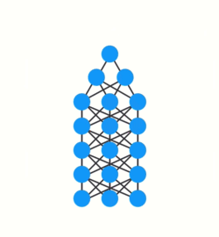
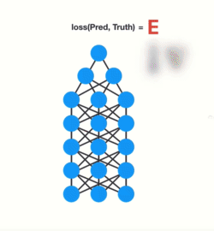
Kaybolan Eğim(Vanishing Gradient)
Kaybolan eğim problemi, büyük zaman serisi verileriyle çalıştığımızda ortaya çıkar.

Slide 19
Bir sinir ağının eğitimi üç ana aşamaya sahiptir.
İlk olarak, bir ileri geçiş yapar ve bir tahmin yapar.
İkincisi, bir kayıp fonksiyonu kullanarak tahminleri gerçek değerlerle karşılaştırır.
Kayıp fonksiyonu, ağın ne kadar kötü performans gösterdiğine dair bir tahmini bir hata değeri çıkarır.
Son olarak, ağdaki her nöron için eğimleri hesaplayan geri yayılımı yapmak için bu hata değerini kullanır.

Slide 20
Eğim ne kadar büyükse, ayarlamalar o kadar büyür ve tersi de geçerlidir.
Sorun da burada yatmaktadır.
Geri yayılımı yaparken, bir katmandaki her nöron, eğim etkileriyle ilgili olarak, önceki katmandaki eğim değerini hesaplar.
Bu nedenle, önceki katmanlara yapılan ayarlamalar küçükse, geçerli katmana yapılan ayarlar daha da küçük olacaktır.

Slide 21
Bu, geri yayıldıkça eğimin üssel olarak küçülmesine neden olur.
Daha önceki katmanlar, iç ağırlıklar son derece küçük eğimleriyle ayarlanmakta olduğu için, herhangi bir öğrenme yapamazlar.
Bu, kaybolan eğim problemini doğurur.
Bunun için iki çözüm önerilmiştir: Uzun-kısa dönem hafıza ve kapılı özyinelemeli sinir ağları.

Slide 22

Uzun-Kısa Dönem Hafıza(LSTM)
Tüm özyinelemeli sinir ağları, sinir ağının özyineli modüllerinin bir zinciridir. Standart RNN'lerde, bu özyineli modül, tek bir tanh tabakası gibi çok basit bir yapıya sahip olacaktır.

Slide 23

LSTM'ler de bu zincir benzeri yapıya sahiptir, ancak özyineli modülün farklı bir yapısı vardır. Tek bir nöral ağ katmanına sahip olmak yerine dört tane var, çok özel bir şekilde etkileşime giriyor.

Slide 24

LSTM'lerin anahtar kavramı, diyagramın üstünden geçen yatay çizgi olan hücre durumudur(cell state).

Slide 25
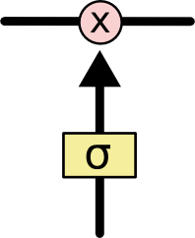
LSTM, kapı olarak adlandırılan yapılar tarafından dikkatle düzenlenmiş, hücre durumuna bilgi çıkarma veya ekleme yeteneğine sahiptir.
Kapılar, isteğe bağlı olarak bilginin iletilmesini sağlayan bir yoldur. Sigmoid nöral ağ katmanından ve nokta tabanlı çarpma işleminden oluşurlar.

Slide 26
Sigmoid katman, her bileşenin ne kadarının geçmesine izin verileceğini açıklayan 0 ile 1 arasındaki sayıları çıkarır. 0 değeri, “hiçbir şey kalmasın” anlamına gelirken, 1 değeri “herşey içinden geçsin!” anlamına gelir.
Bir LSTM, hücre durumunu korumak ve kontrol etmek için bu kapılardan üç tanesine sahiptir.

Slide 27

LSTM'mizdeki ilk adım, hücre durumundan hangi bilgileri atacağımıza karar vermektir. Bu karar “unutturucu geçit katmanı(forget gate layer)” adı verilen sigmoid bir katman tarafından yapılmıştır.

Slide 28
Bir sonraki adım, hücre durumunda hangi yeni bilgileri saklayacağımıza karar vermektir.
Bunun iki bölümü var. İlk olarak, “giriş kapısı katmanı” olarak adlandırılan bir sigmoid katman, hangi değerleri güncelleyeceğimize karar verir.
Ardından, bir tanh tabakası, duruma eklenebilecek yeni aday değerlerin bir vektörünü oluşturur.
Bir sonraki adımda, bu ikisini bir güncelleme oluşturmak için birleştireceğiz.

Slide 29


Slide 30

Artık eski hücre durumunu yeni hücre durumuna güncellemenin zamanı geldi.
Önceki adımlar zaten ne yapılacağına karar verdi, şimdi bunu gerçekten yapmamız gerekiyor.

Slide 31
Son olarak, çıktıya karar vermeliyiz.
Bu çıktı, hücre durumumuza dayalı olacak, ancak filtrelenmiş bir sürüm olacak.
İlk olarak, çıkış yapacağı hücre durumunun hangi bölümlerine karar vereceğine karar veren bir sigmoid katman çalıştırıyoruz.
Daha sonra, hücre durumunu tanh yoluyla koyarız (değerleri -1 ve 1 arasında olacak şekilde) ve sigmoid kapının çıktısıyla çoğaltırız, böylece yalnızca karar verdiğimiz parçaları çıkarmış oluruz.

Slide 32


Slide 33
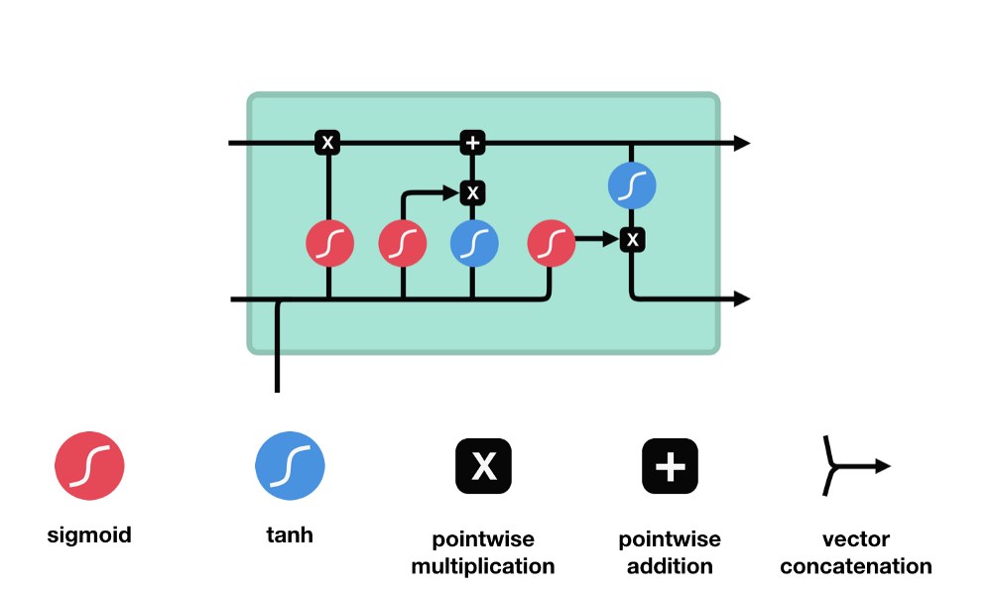
LSTM hareket halinde

Slide 34
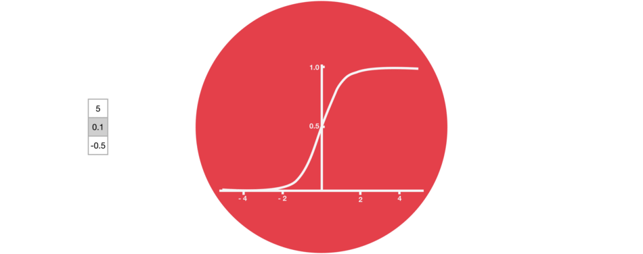
Sigmoid aktivasyonu

Slide 35
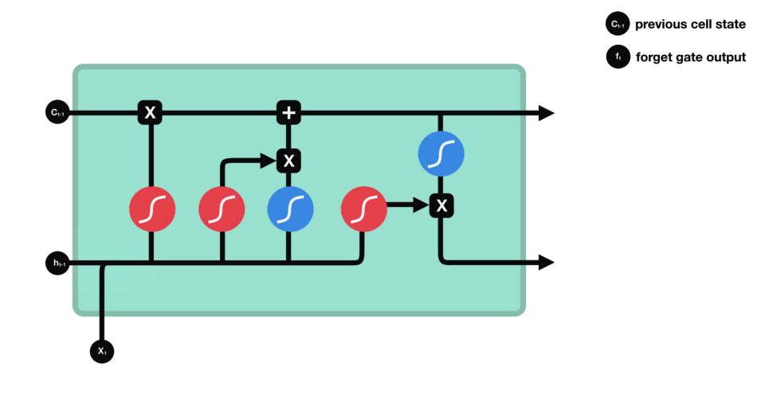
Unutma Kapısı

Slide 36
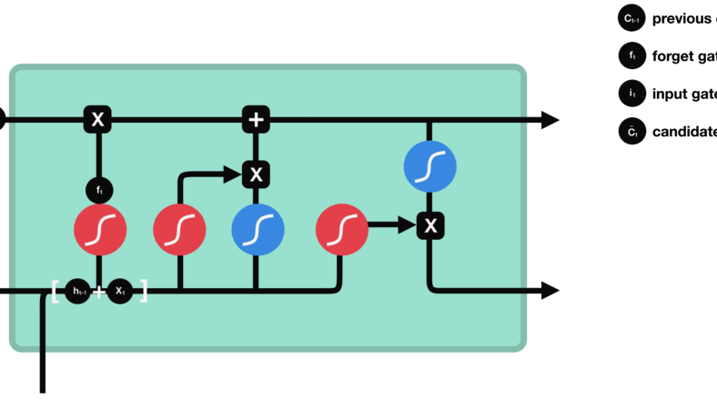
Girdi Kapısı

Slide 37
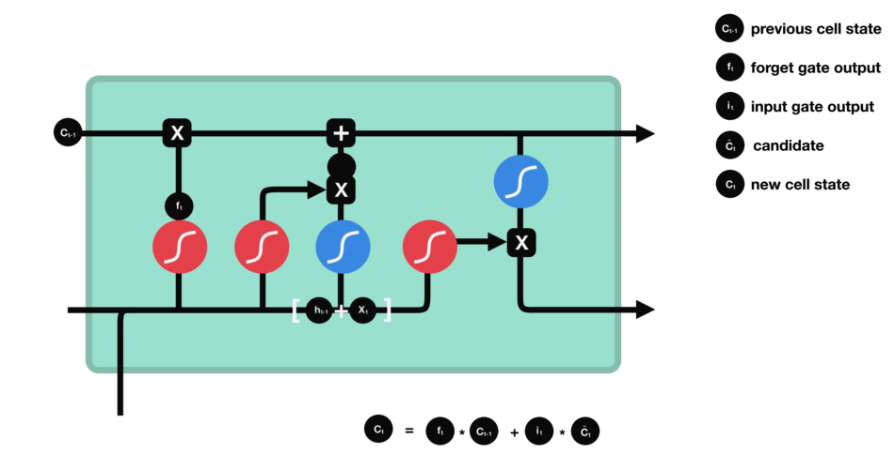
Hücre Durumu

Slide 38

Çıktı Kapısı

Slide 39

Kapılı Özyinelemeli Birim(GRU)
LSTM'de biraz daha farklı bir varyasyon, kapılı özyinelemeli birim(gated recurrent unit) veya GRU'dur.
Unutma ve giriş kapılarını tek bir “güncelleme kapısı” ile birleştirir. Aynı zamanda hücre durumunu ve gizli durumu birleştirir ve başka değişiklikler yapar. Ortaya çıkan model, standart LSTM modellerinden daha basittir ve giderek daha popüler hale gelmektedir.

Slide 40
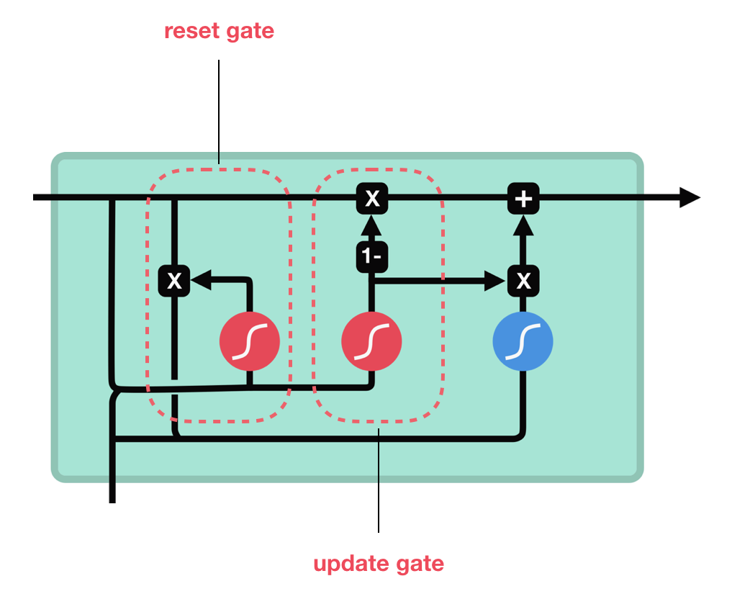

Slide 41
TEŞEKKÜRLER!
Sorularınız?
Bana ulaşmak için
murat.ozturkmen42@gmail.com
muratoz@tani.com.tr
https://www.linkedin.com/in/mozturkmen/

